Slide 1

《专业写作基础》
2026-2027-01学期
第4讲：学位论文写作
巫江
电子科技大学
基础与前沿研究院
jiangwu@uestc.edu.cn
第一讲 课程概述、文献检索与综述
部分幻灯片素材源自：武刚 姚佰承 黄勇军 杨鍊 邬震宇
助教：周翔宇 QQ:2661829386

Slide 2
第四章 学位论文写作
5. 成果形式（二）：学位论文
什么是学位论文：
学位论文是表明作者从事科学研究取得创造性的结果或有了新的见解，并以此为内容撰写而成、作为提出申请授予相应的学位时评审用的学术论文。
撰写学位论文的意义：
（1）学位论文是科研工作的总结。
（2）撰写学位论文有助于提高科研能力和创造思维能力。
（3）学位论文反映学生综合素质和全面处理问题的能力。
（4）学位论文是授予毕业生学位的依据。

Slide 3
第四章 学位论文写作
5. 成果形式（二）：学位论文
学位论文分级：
（1）学士学位论文：考核学生对专业理论知识、专业基础知识的掌握及运用这些知识分析解决问题的能力和水平，因此选题不宜过大，篇幅不宜过长，内容不宜过难。1万字左右。
（2）硕士学位论文：注重考核学生独立从事科学技术研究工作的能力，以及对专业问题的独到见解，要求充分反映作者独立思考能力。3万~5万字左右。
（3）博士学位论文：要求具有较高学术水平及学学术价值，能够深入进行同类性质问题的研究，有明显的创新性、启发性和引导性。5万~15万字。

Slide 4
第四章 学位论文写作
5. 成果形式（二）：学位论文
学位论文的写作要求：
（1）立论要有独创性
（2）论据要充分、真实
（3）论证要具有逻辑性
（4）体例格式要规范
（5）内容具有真实性

Slide 5
第四章 学位论文写作
5. 成果形式（二）：学位论文
学位论文的写作过程：
（1）论文的构思：思路、层次、顺序、段落、层次间的过渡、开头和结尾的呼应等。
（2）拟定论文提纲：论文提纲是一个反映基本观点、佐证材料、论证角度和步骤，以及依照逻辑关系层层展开的纲目体系。
（3）起草论文初稿：在选题已确定、有足够材料、已确定好了论文的立论和研究方法，并通过对资料的分析，已对论文布局和结构确定好，且拟好了论文写作提纲基础上。
（4）论文的修改：修改观点、材料、结构、语言，标题等。

Slide 6
第四章 学位论文写作
5. 成果形式（二）：学位论文
学位论文答辩：
（1）学位论文答辩的意义
答辩是论文写作的继续
答辩是对指导教师评审论文的必要补充
学位论文答辩是展示毕业生能力的良机
学位论文答辩是倡导良好学风的保证
（2）学位论文答辩的准备
论文答辩的工作准备
论文报告提纲的准备
（3）学位论文的答辩

Slide 7
关于学位论文的花絮
张五常博士论文《佃农理论》，当年在《法和经济学杂志》上连载四期。
萨缪尔森博士(Dr. Paul A. Samuelson)
  美国著名经济学家，1970年诺贝尔经济学奖得主，美国麻省理工学院经济学教授。
  其博士论文答辩结束后，答辩委员会成员之一的熊彼特(上世纪最伟大的经济学家之一)转过头去问另一位成员里昂剔夫(诺奖得主)：“瓦西里，我们通过了么?”
Christopher A.Sims（克里斯托弗·西姆斯）
  2011年获得诺贝尔经济学奖。Sims于1971年在《数理统计年鉴》发表论文《无穷维参数空间中的分布滞后估计》。
  Sims写完这篇论文后没投经济学杂志，因为他显然知道没人看的懂。于是投给了最牛的数理统计杂志，结果编辑死活找不到审稿人，最后好不容易凑合拉来一个，审稿报告是这么写的：“我真的不明白这篇论文在说什么，但我检验了其中几个定理，好像是对的。所以我猜应该发表。”

Slide 8
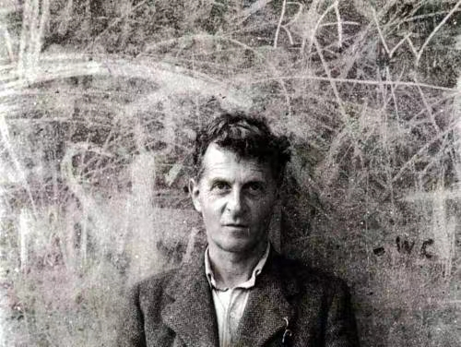
维特根斯坦的博士答辩：逻辑哲学导论
维特根斯坦的剑桥博士论文答辩委员会成员是由三个国际学术大师组成的：罗素、摩尔、魏斯曼。
  三个人在答辩前一直漫无边际地讨论着维特根斯坦博士论文里的问题。
  时间很长了，还没有哪个敢开口问博士生维特根斯坦一个学术问题。这时罗素开口了，他转向摩尔说：“继续，你必须问他几个问题，你是教授。”
  摩尔表示还没有弄懂维特根斯坦的问题，这时维特根斯坦含笑者走到摩尔与罗素面前，拍拍他们的肩膀，笑着说：不要担心，你们永远都弄不懂这些问题的。博士论文答辩就以这样方式通过了。
哲学所能做的一切就是破除偶像。
凡能够说的，都能够说清楚；凡不能谈论的，就应该保持沉默。
人类生活的核心是思考。
世界是事实的总和，而非事物的总和。
我语言的边界，就是我世界的边界。

Slide 9
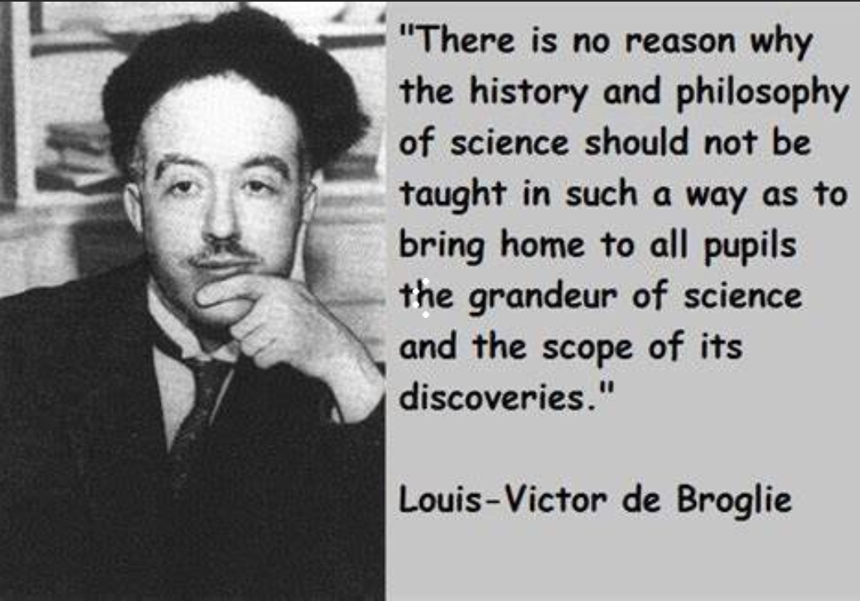
一页纸的博士论文
路易·维克多·德布罗意（Louis Victor·Duc de Broglie，1892.08.15—1987.03.19）出生于迪耶普，法国理论物理学家，波动力学的创始人，物质波理论的创立者，量子力学的奠基人之一。 1929年获诺贝尔物理学奖。1932年任巴黎大学理论物理学教授，1933年被选为法国科学院院士。
德布罗意1924年的论文：Recherches sur la théorie des Quanta（关于量子论的研究）
  （法文）https://tel.archives-ouvertes.fr/file/index/docid/47078/filename/tel-00006807.pdf
  （英文）http://117.128.6.32/cache/aflb.ensmp.fr/LDB-oeuvres/De_Broglie_Kracklauer.pdf?ich_args2=469-12032720030446_0ba5c0b0710e118059f202fd7305778f_10001002_9c896c2fdec6f5d9933c518939a83798_2cf294b4cfecb95635fa82008d1145c0
Interview with Louis de Broglie, 1967（德布罗意访谈，1967）
  https://www.bilibili.com/video/av94991373

Slide 10
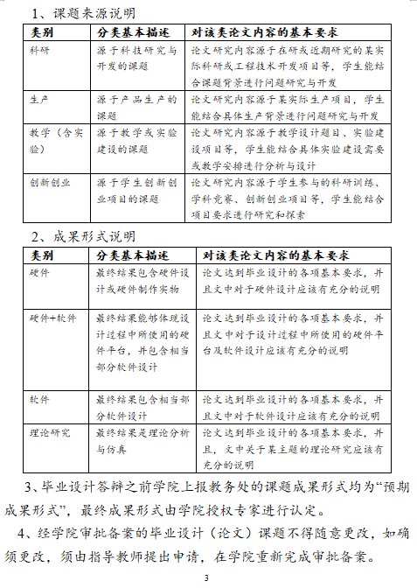
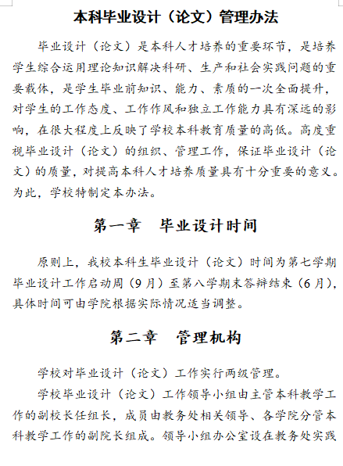
电子科技大学本科学位论文规范解读
学校的相关规定与范文
  《本科毕业设计（论文）管理办法》

Slide 11
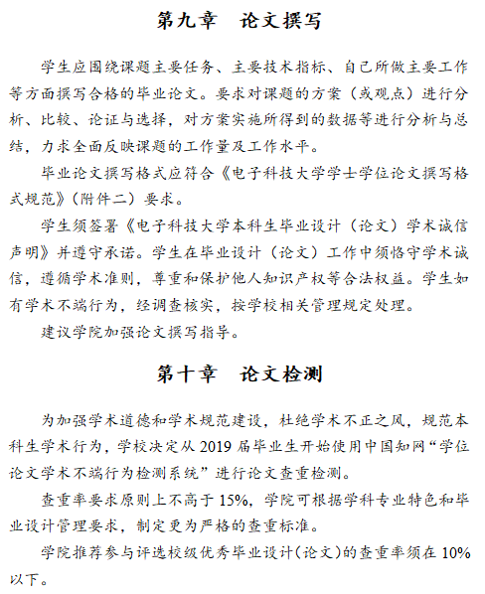
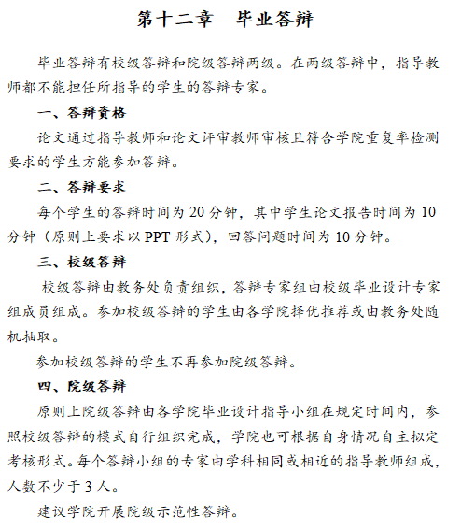
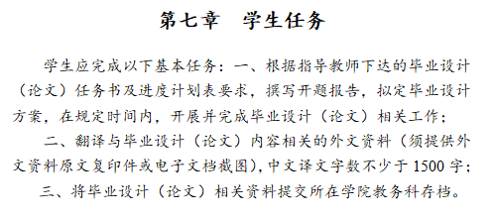
电子科技大学本科学位论文规范解读(2)
学校的相关规定与范文
  《本科毕业设计（论文）管理办法》

Slide 12
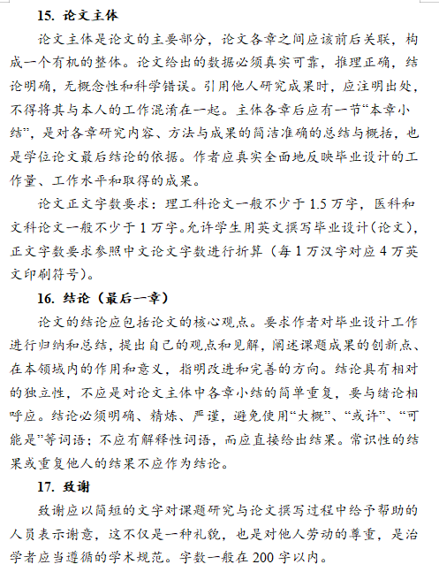
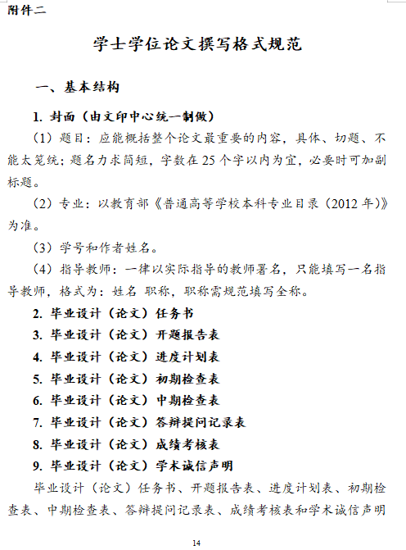
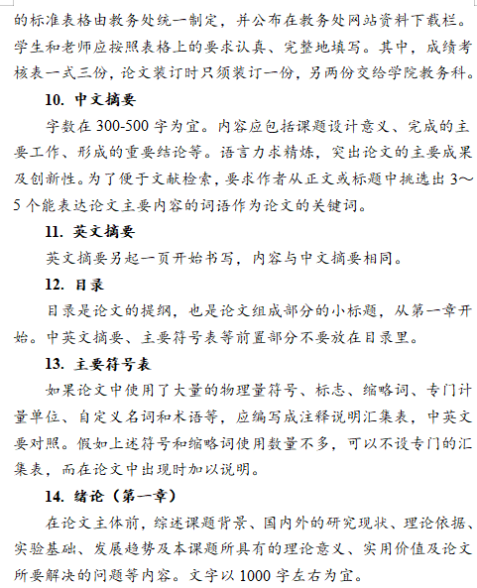
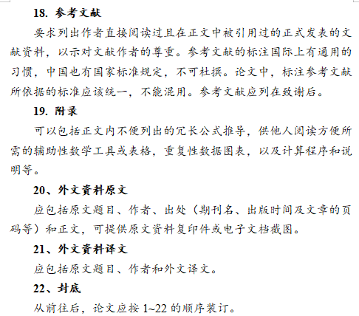
电子科技大学本科学位论文规范解读（3)
学校的相关规定与范文
  《本科毕业设计（论文）管理办法》
    附件二 学士学位论文撰写格式规范

Slide 13
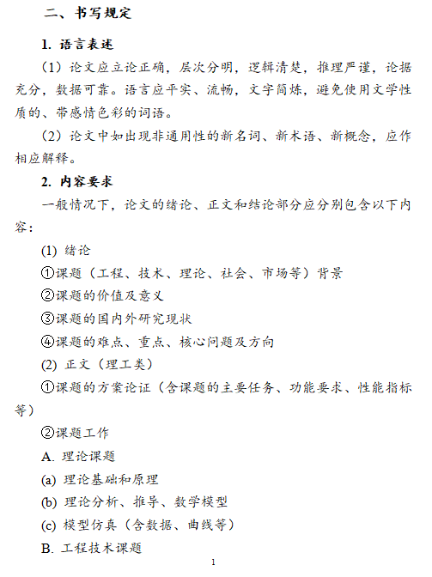
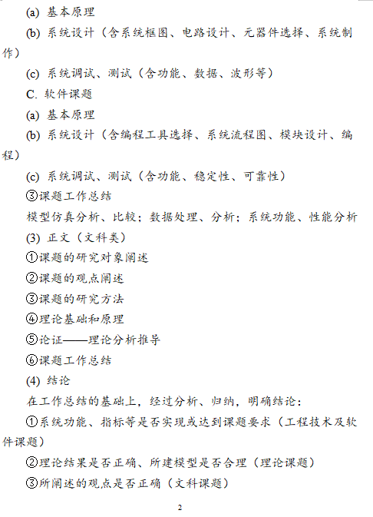
电子科技大学本科学位论文规范解读（4)
书写规定
  语言表达
  内容要求

Slide 14
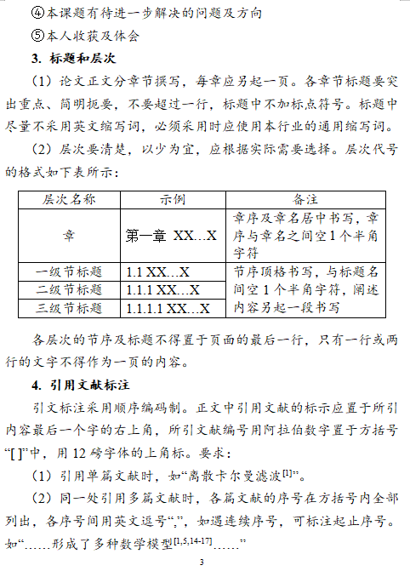
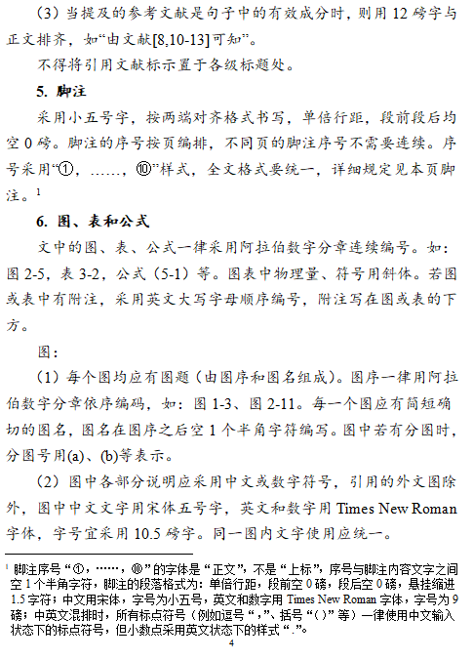
电子科技大学本科学位论文规范解读（5)
书写规定
  语言表达
  内容要求
  标题和层次
  引用文献标注
  脚注
  图、表和公式

Slide 15
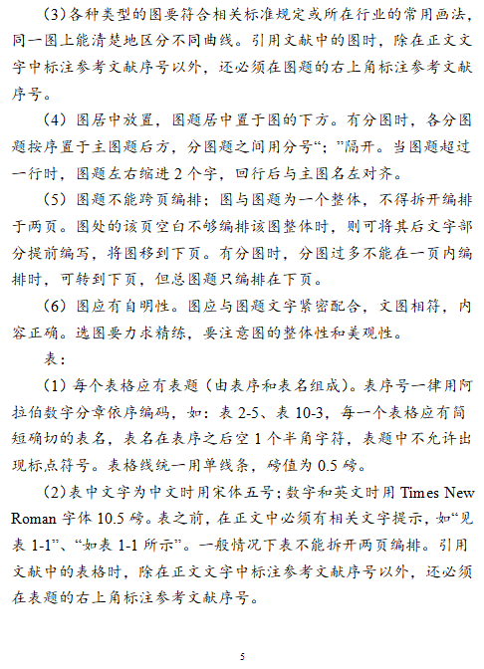
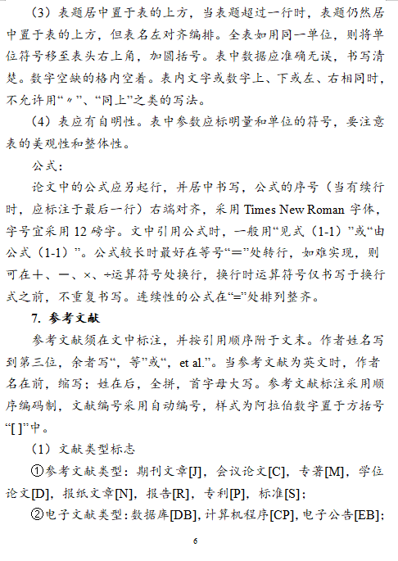
电子科技大学本科学位论文规范解读（6)
书写规定
    图、表和公式

Slide 16
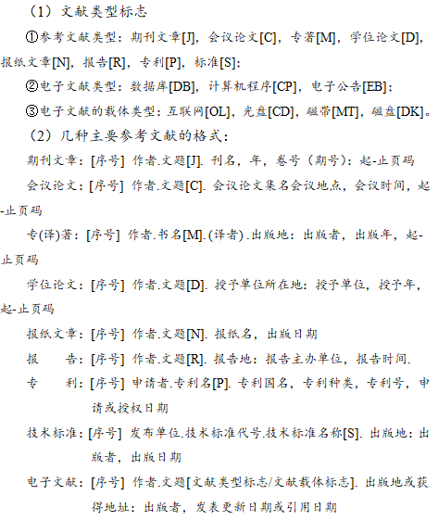
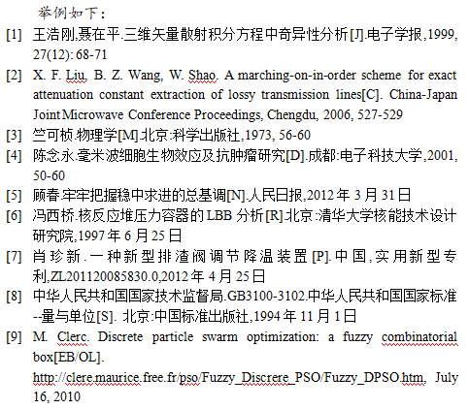
电子科技大学本科学位论文规范解读（7)
书写规定
    图、表和公式
    参考文献

Slide 17
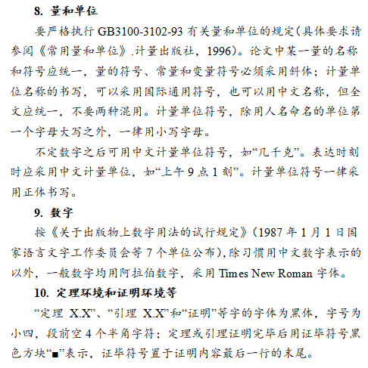
电子科技大学本科学位论文规范解读（8)
书写规定
    图、表和公式
    参考文献
    量和单位
    数字
    定理环境和证明环境等

Slide 18
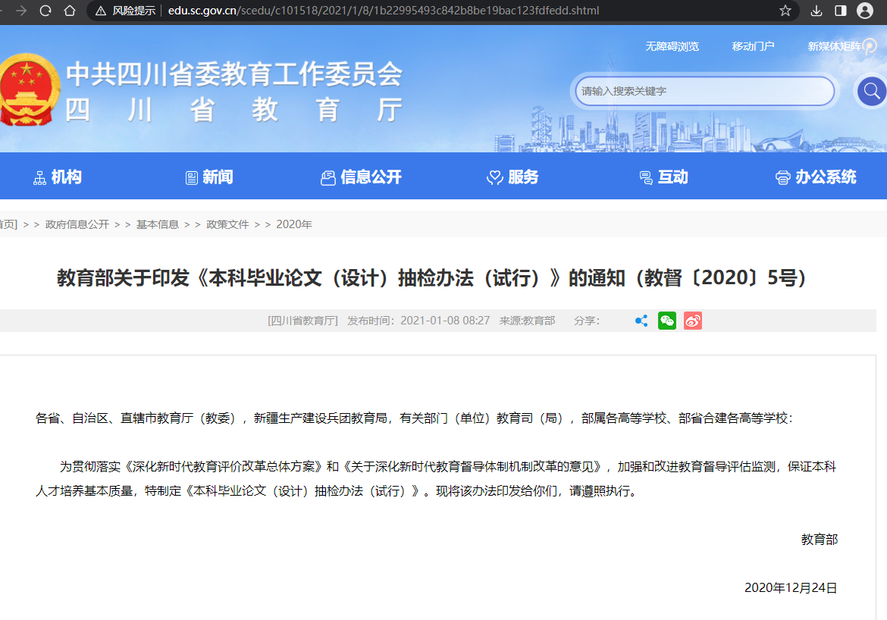
关于本科学位论抽检的那些故事

Slide 19
学位写作的现状分析及存在的问题
缺乏主动性
  教师指导、主动探索
内容不恰当
  表达的准确性、写作的思路、论文工作的重点
选题不恰当
  选题大小与研究的深浅、问题深度与广度、选题的新旧
缺少写作的训练与创新思维的锻炼
经常写，才能写；
掌握正确的写作方法与技能；
开启批判性思维，独立思辨。

Slide 20
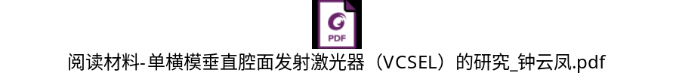
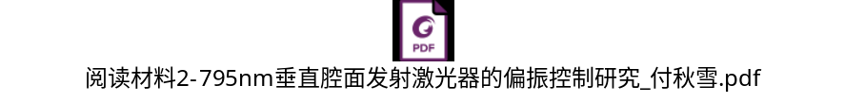
课堂作业：范文阅读
硕士论文范文
博士论文范文

